Slide 1
Творче портфоліо вчителя математики
Шевчишеної Анастасії Андріївни

Slide 2
Мета навчання дитини полягає в тому, щоб зробити його здатним розвиватися далі без допомоги вчителя
К. Хаббарт

Slide 3

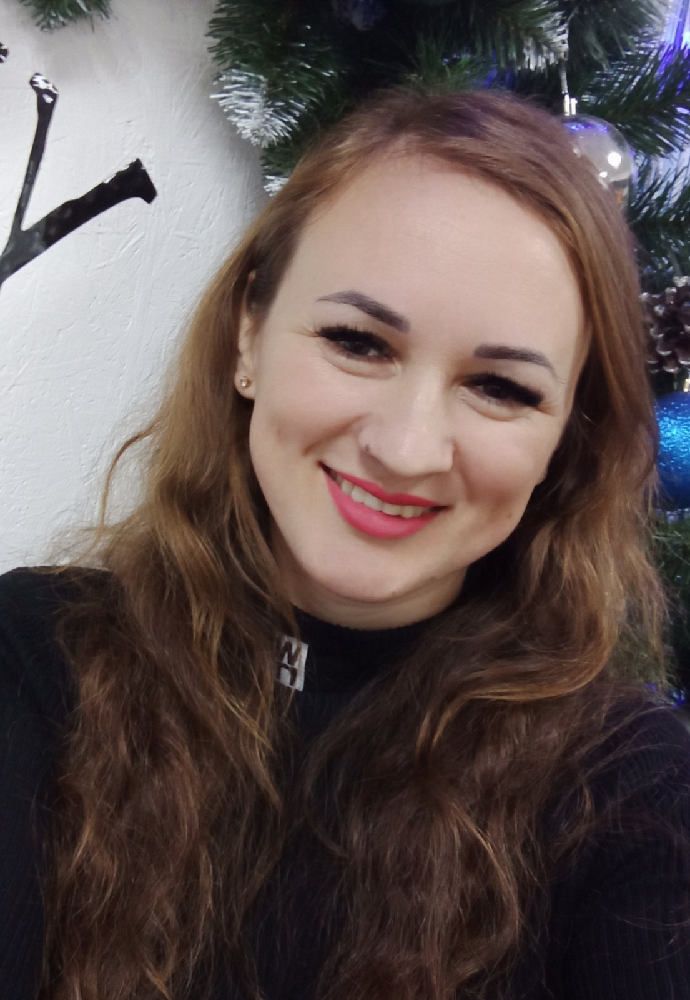



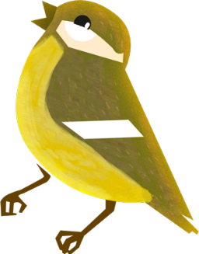

Шевчишена Анастасія Андріївна
Освіта: вища,
ОНУ ім. І.І. Мечникова, 2011 рік.
«Прикладна математика».
Стаж работи: 8 років 4 місяці
Кваліфікаційна категория: спеціаліст ІІ категорії

Slide 4
Педагогічне кредо :
Єдиний шлях , що веде до знання - це діяльність
Б.ШОУ
Проблемне питання:
«Розвиток критичного мислення учнів на уроках математики»

Slide 5
Що таке критичне мислення й навіщо воно нам потрібне?
Філософія
Психологія
Критичне мислення – це вміння логічно мислити та аргументувати.(за визначенням О. Тягло)
Критичне мислення – це мислення, яке має такі характеристики:
глибина
послідовність
самостійність
гнучкість
швидкість
стратегічність

Slide 6
Розвивати критичне мислення – означає розвивати:
пам’ять, увагу;
образне мислення;
логічне мислення (уміння порівнювати,
додавати, аналізувати, узагальнювати);
творчі здібності, фантазію, увагу;
конструктивне мислення (по геометричному матеріалу)

Slide 7
Методи роботи
метод мозковий штурм
метод «помилка»
метод асоціацій
метод допоміжних задач
метод евристичної бесіди

Slide 8
Фронтальна
Колективна
Робота в парах
Робота в малих групах (3 – 5 учнів)
Кооперативно-групова
Індивідуальна
ФОРМИ РОБОТИ

Slide 9
Підвищую свій професійний рівень
Пройшла курси на EdEra:
«Математика. Просто» (20 годин)
«Математика: Арифметика рівняння та нерівності» (30 годин)
Основи веб-розробки(HTML, CSS, Java Script» (30 годин)
«Недискримінаційний підхід у навчанні» (32 годин)
Права людини в освітньому просторі» (10 годин)
«З учнями про освіту та кар’єру» (8 годин)
Пройшла курси на Prometheus:
«Впровадження інновацій в школах» (60 годин)
«Освітні інструменти критичного мислення» (60 годин)
ОТРИМАЛА СЕРТИФІКАТИ

Slide 10

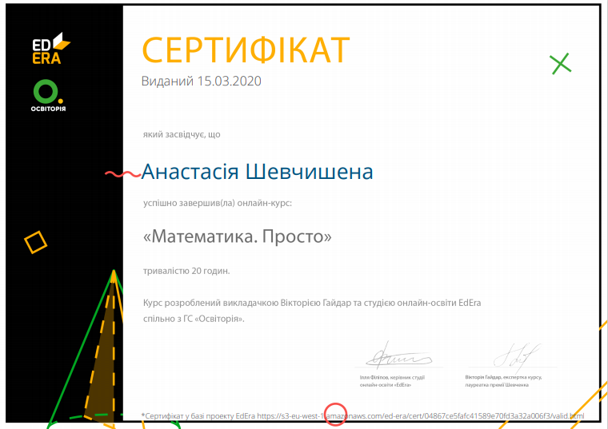
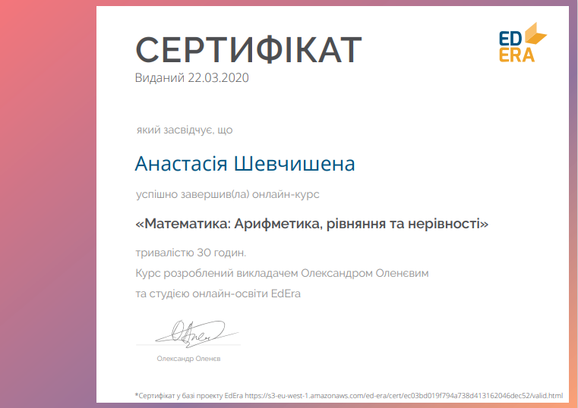
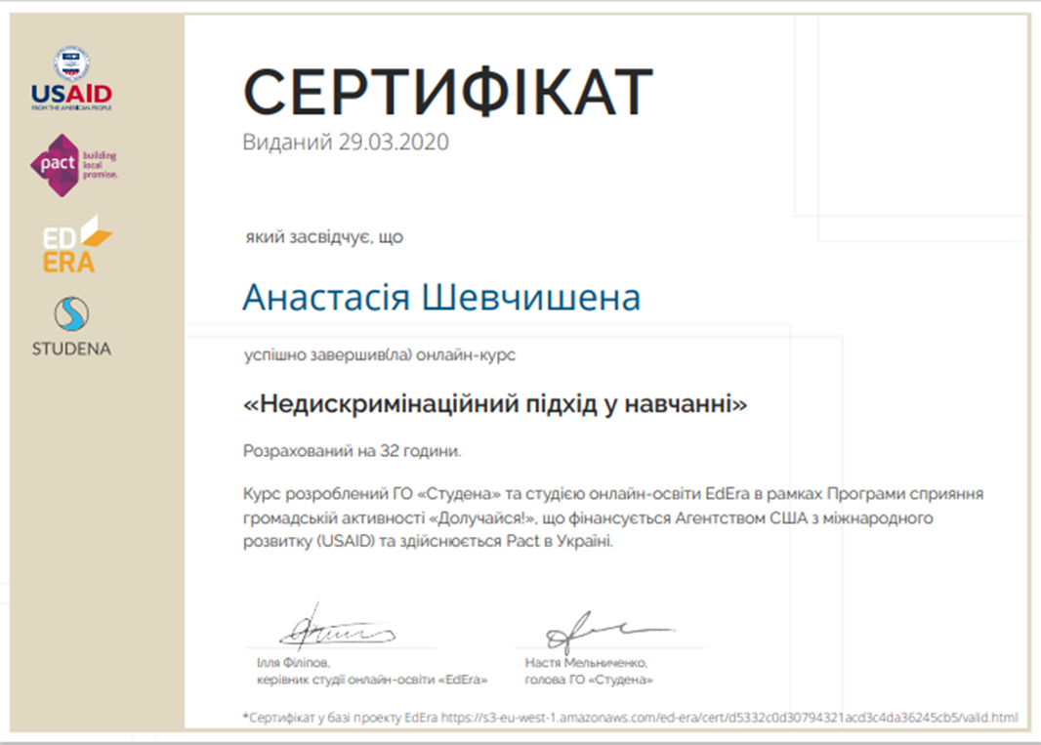
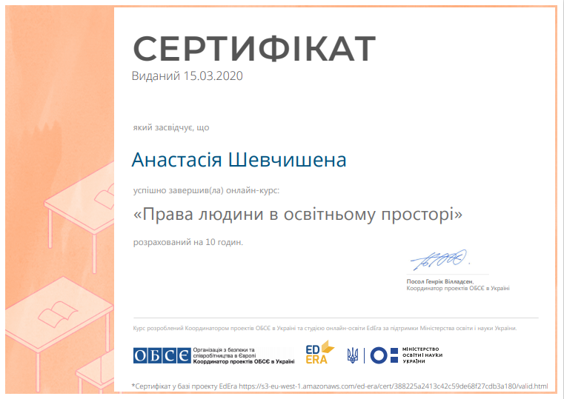
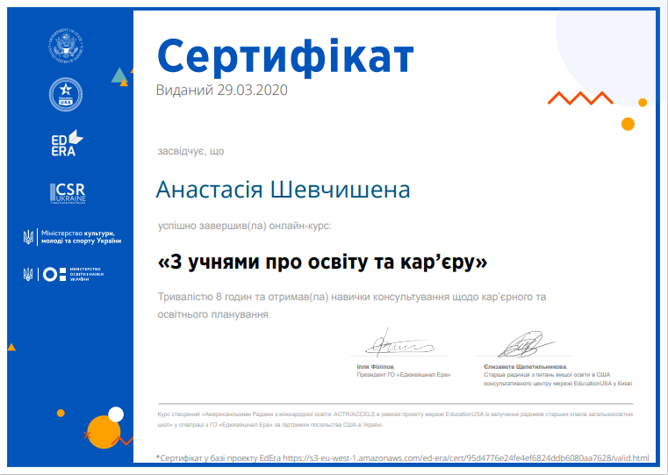

Slide 11

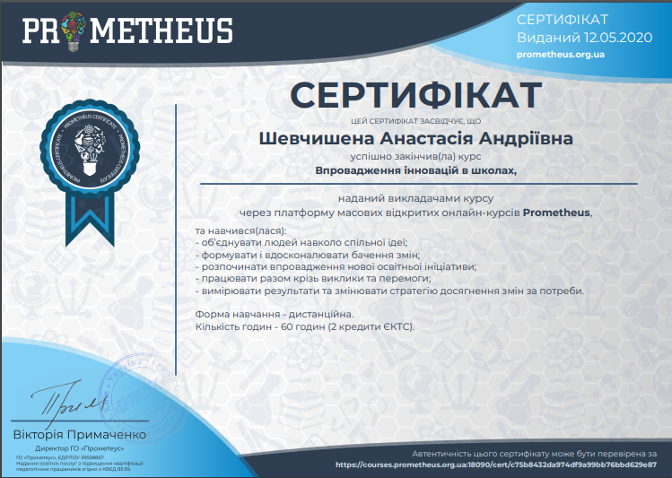


Slide 12
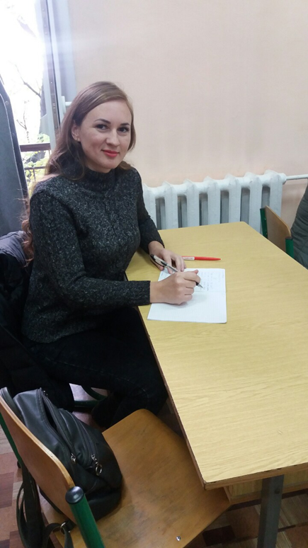
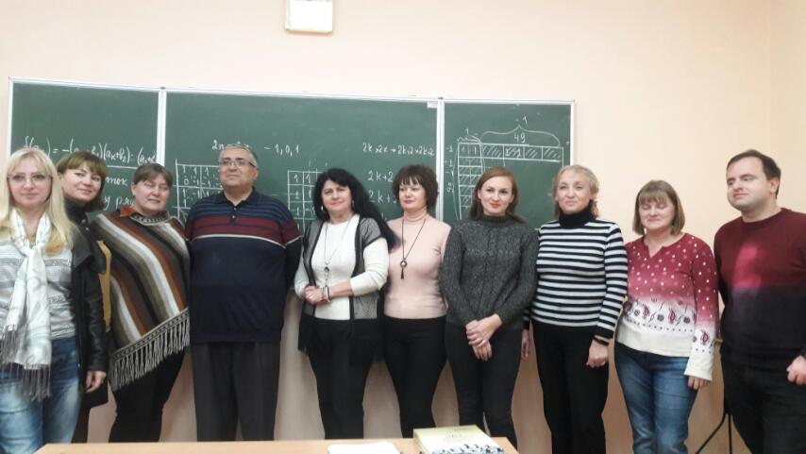
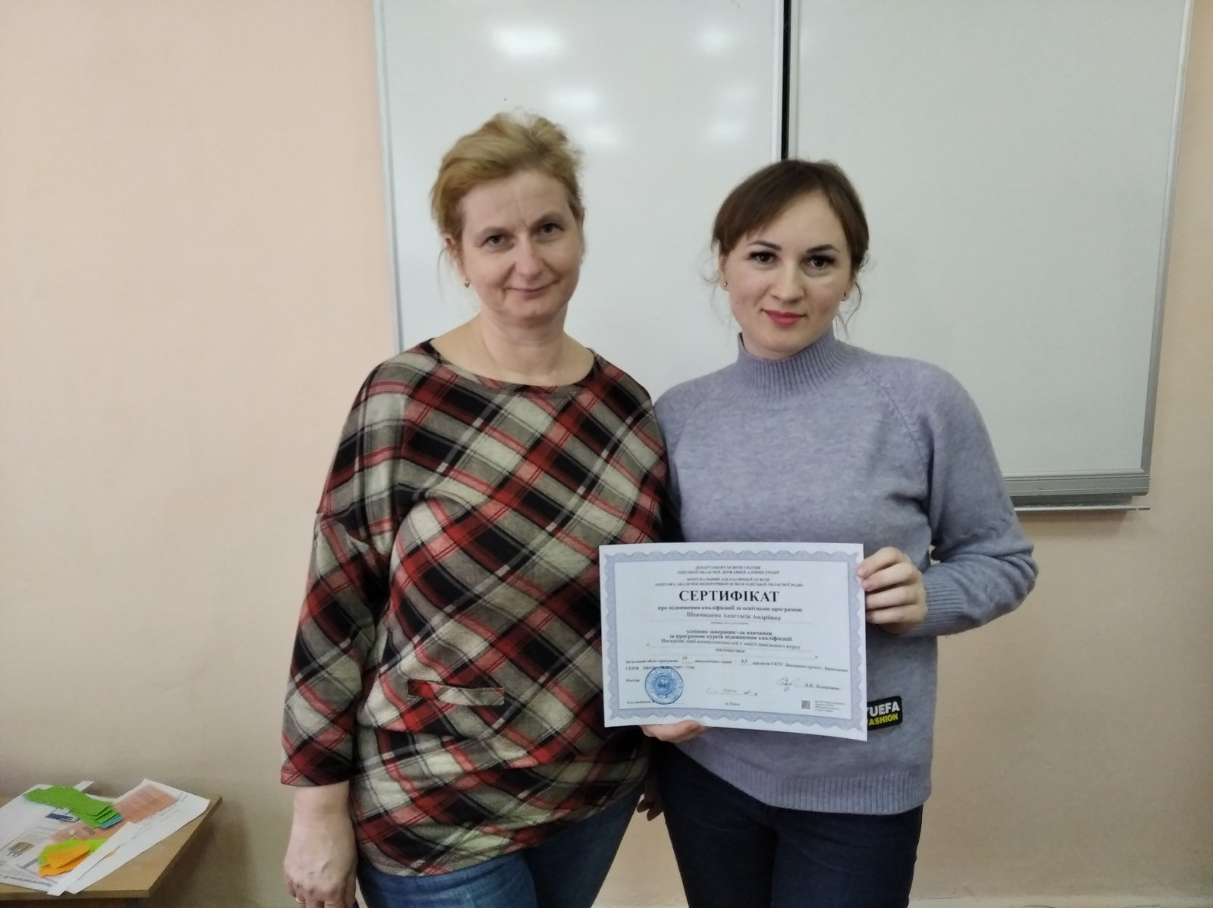
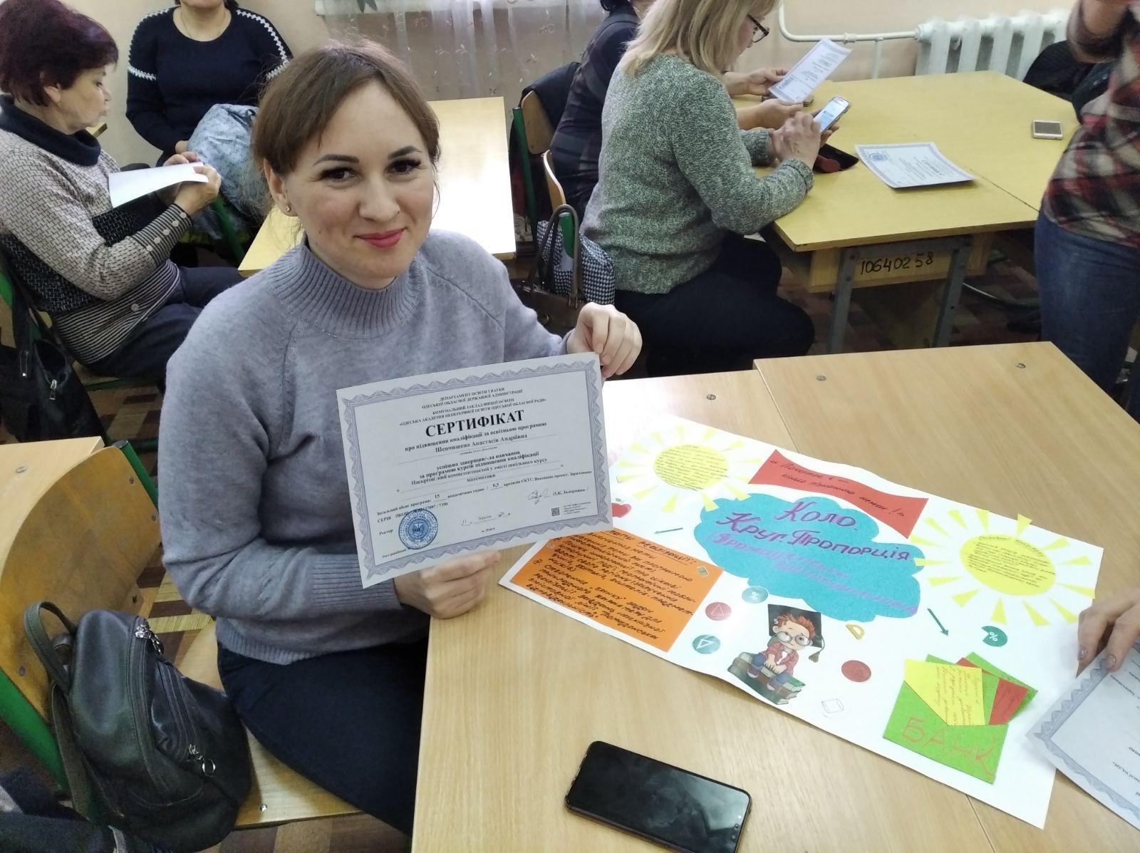
Курси підвищення кваліфікації, семінари

Slide 13
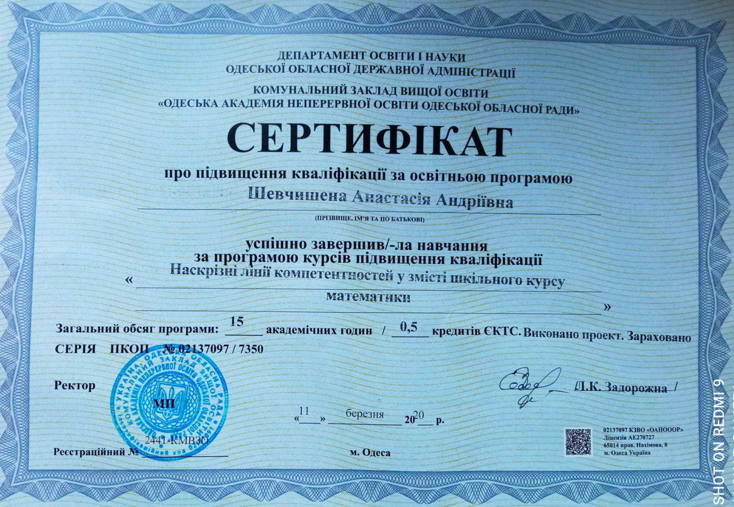
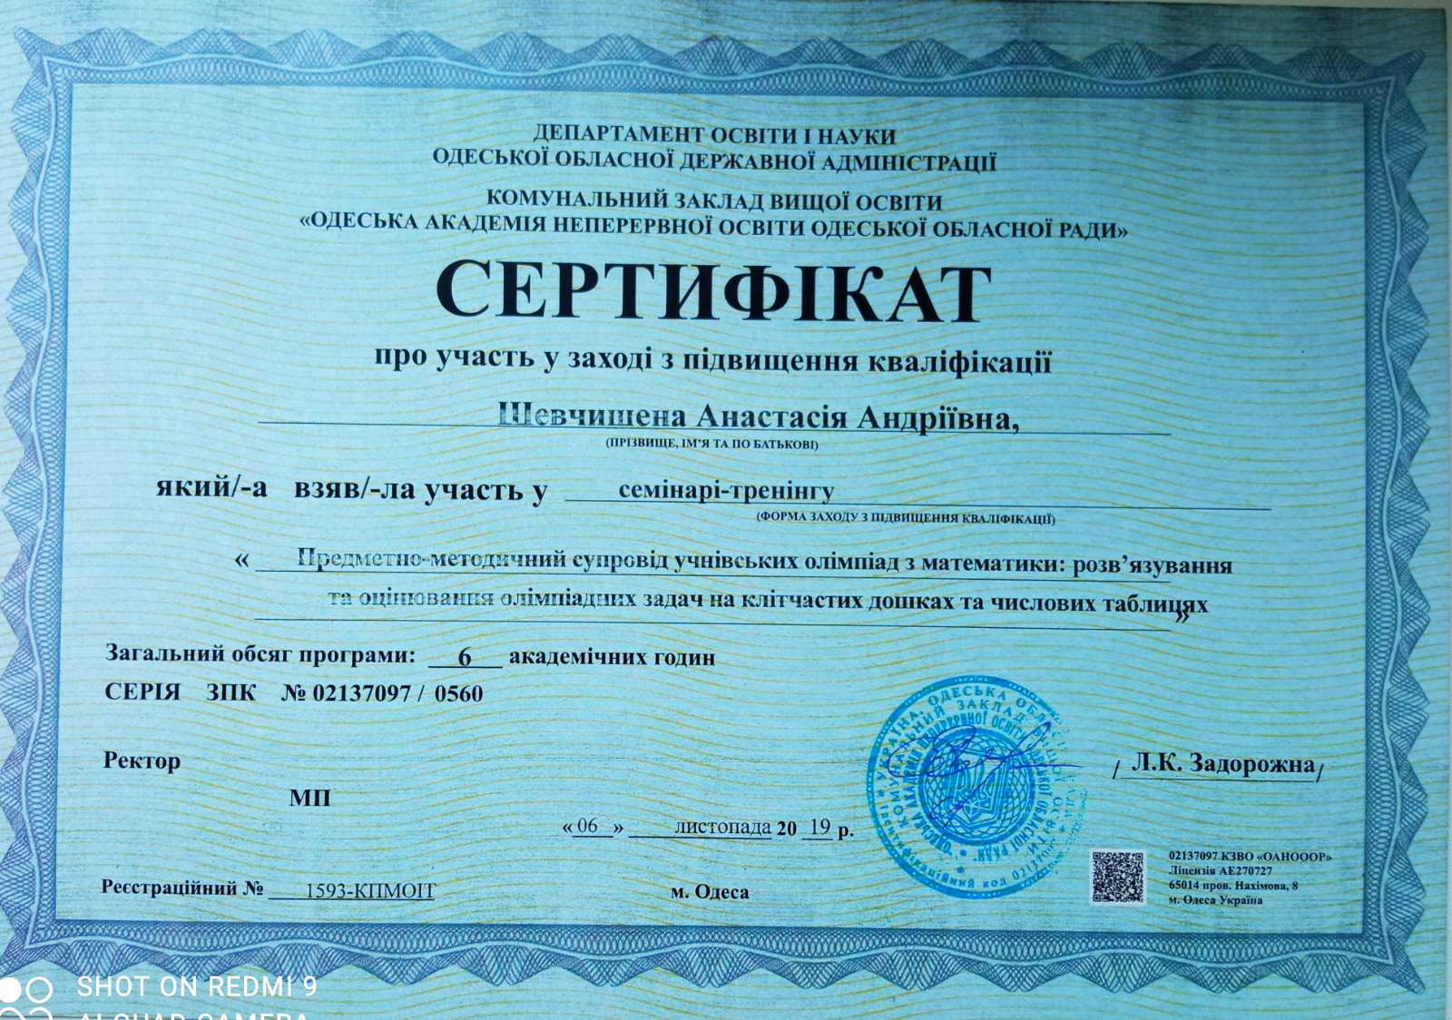
Сертифікати

Slide 14
Мої публікації :
Конспект уроку в 7 класі «Рівнобедрений трикутник та його властивості»
Конспект уроку в 9 класі «Квадратні нерівності. Розв’язування квадратних нерівностей»
Конспект уроку в 6 класі «Пропорція»
Математичний БРЕЙН-РИНГ для 5-9 класів

Slide 15
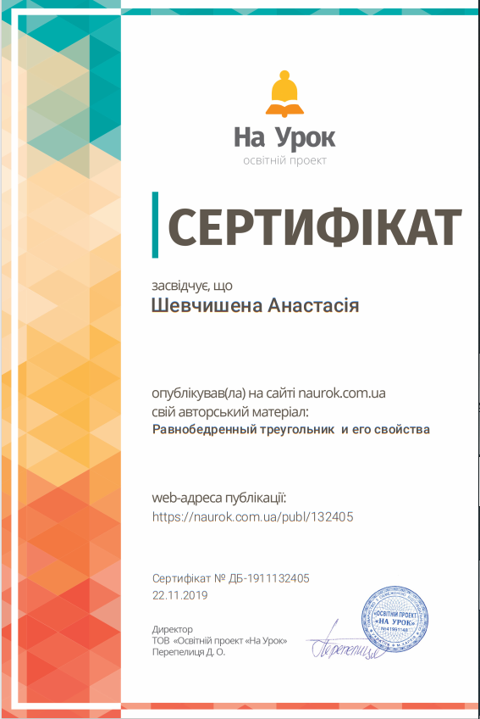
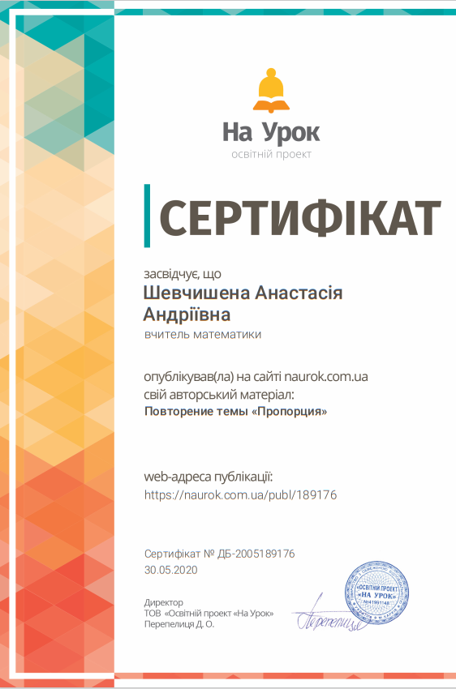
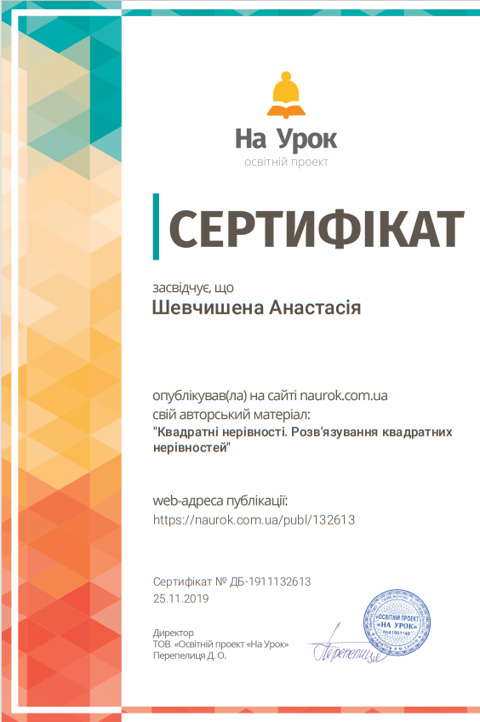
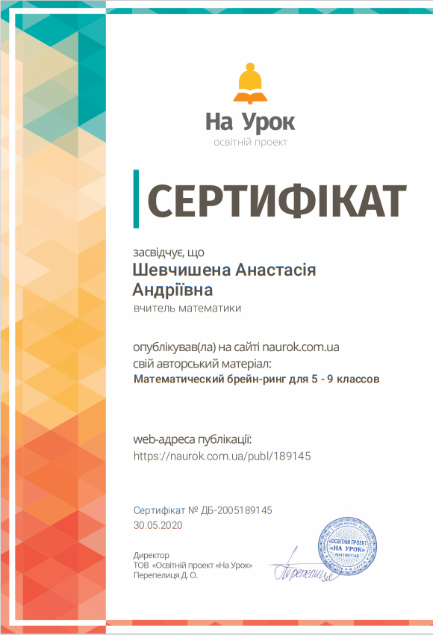
Сертифікати :

Slide 16

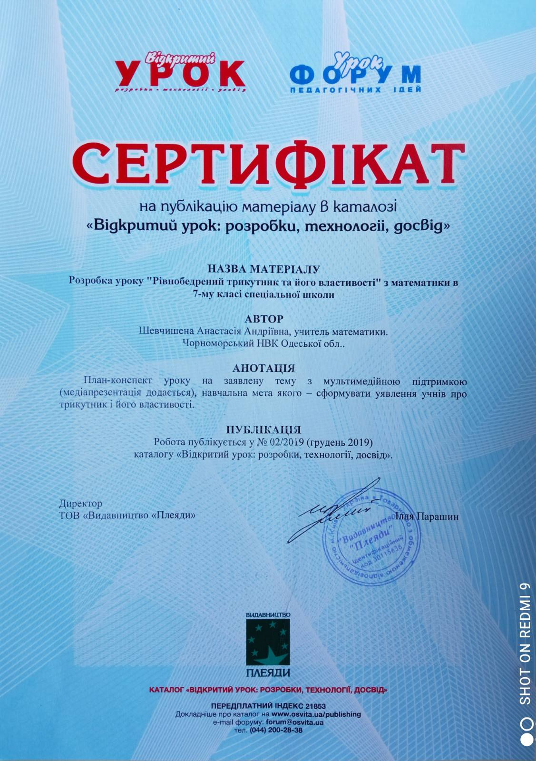


Slide 17
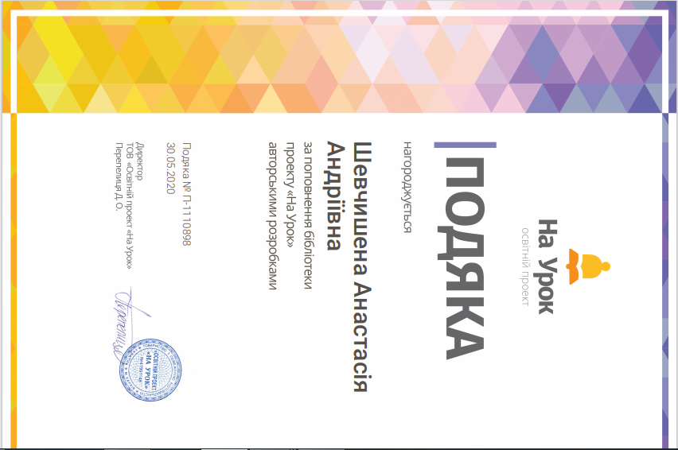
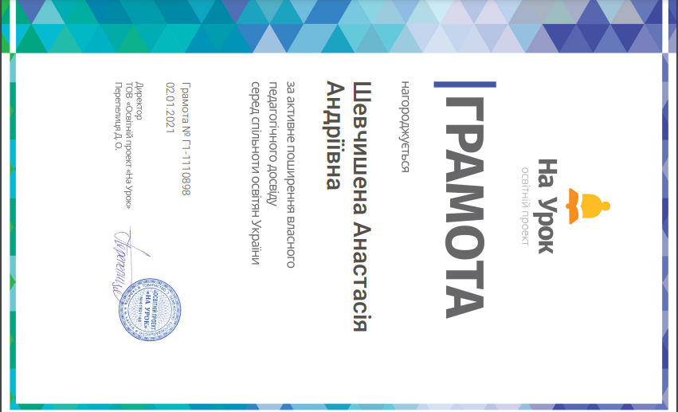

Slide 18
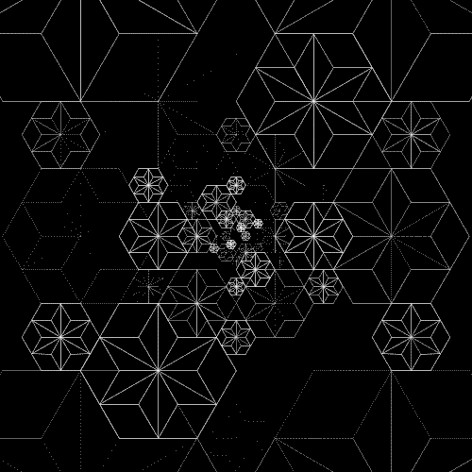
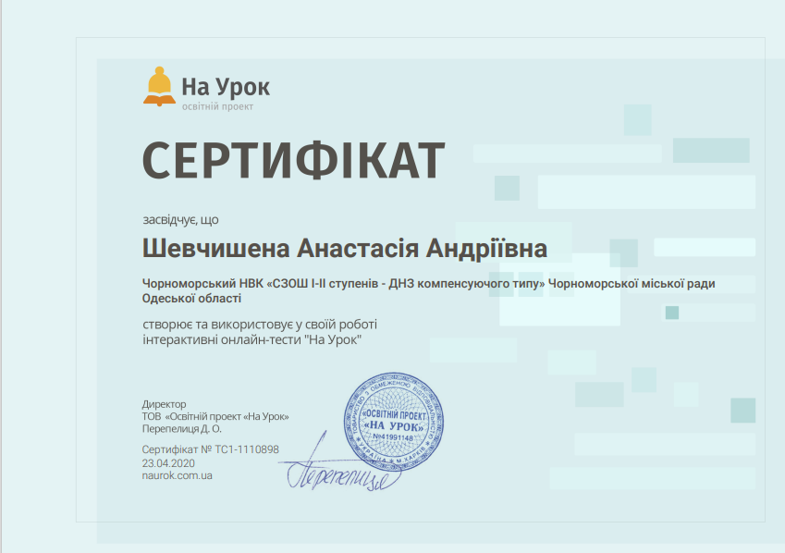
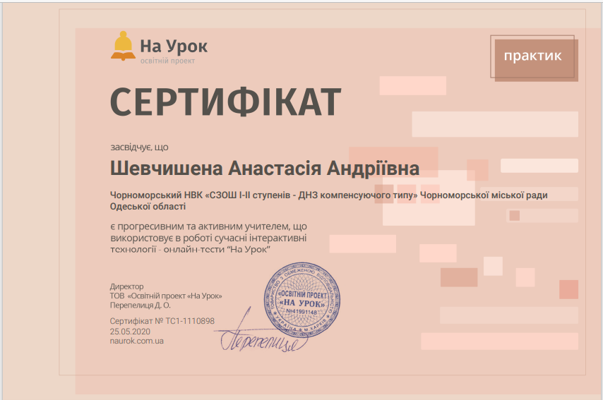
Інтерактивні технології

Slide 19
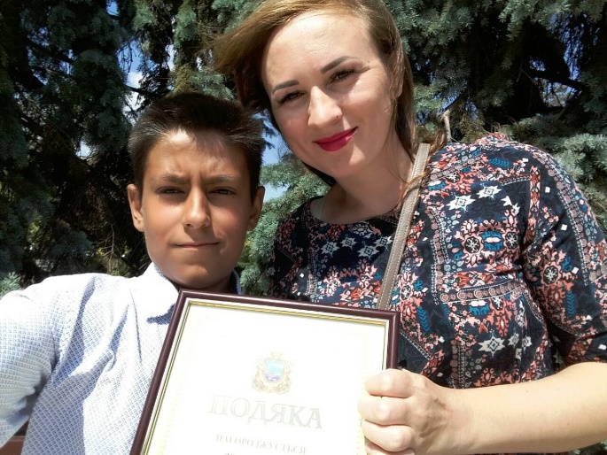
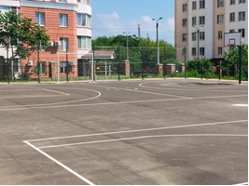
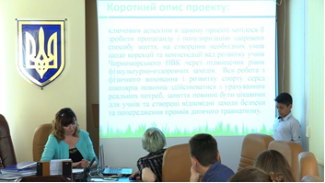
Чорноморський НВК- школа сприяння здоров’ю. Спорт без обмежень

Slide 20
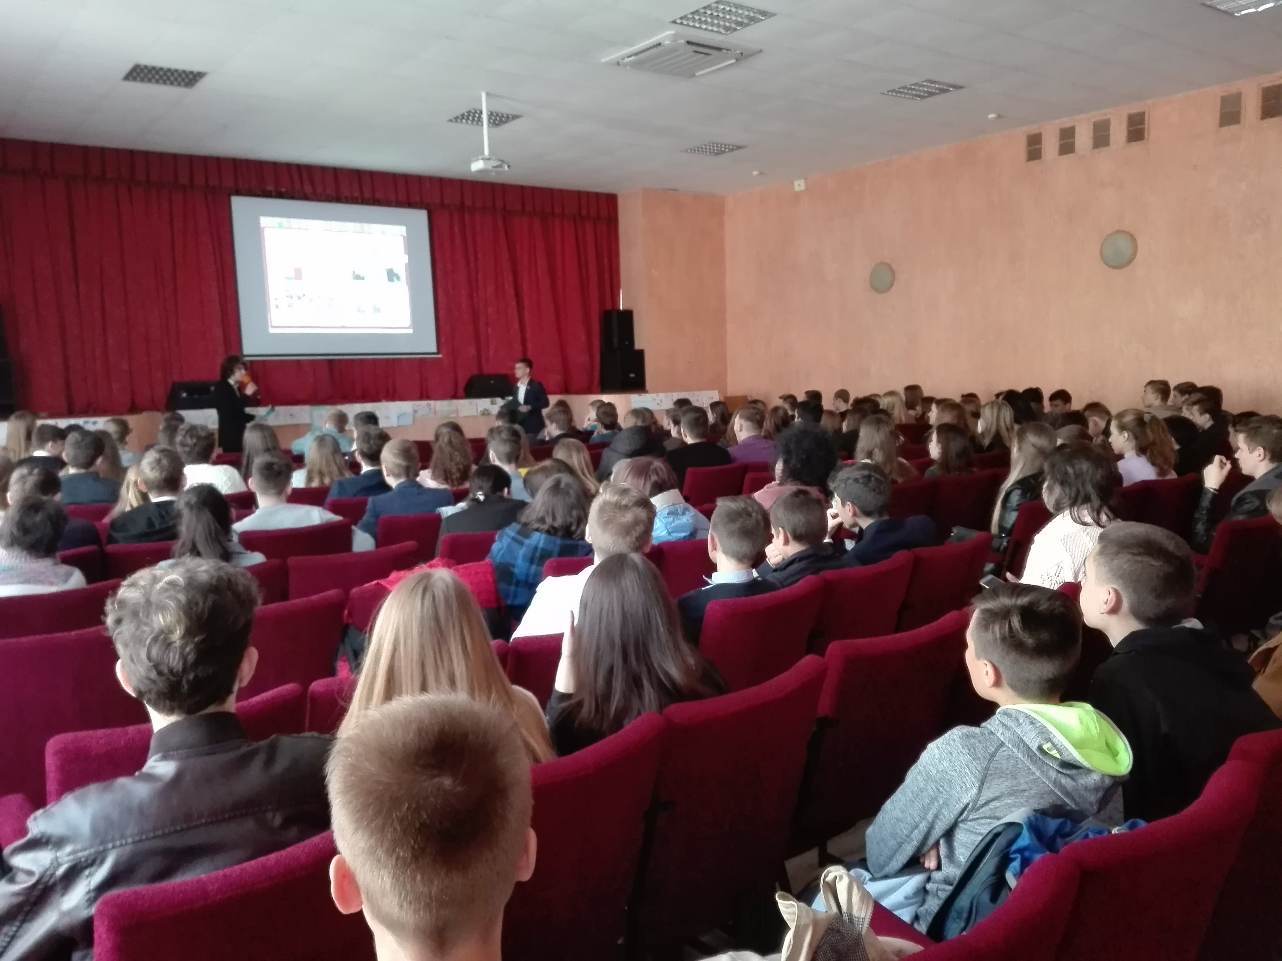
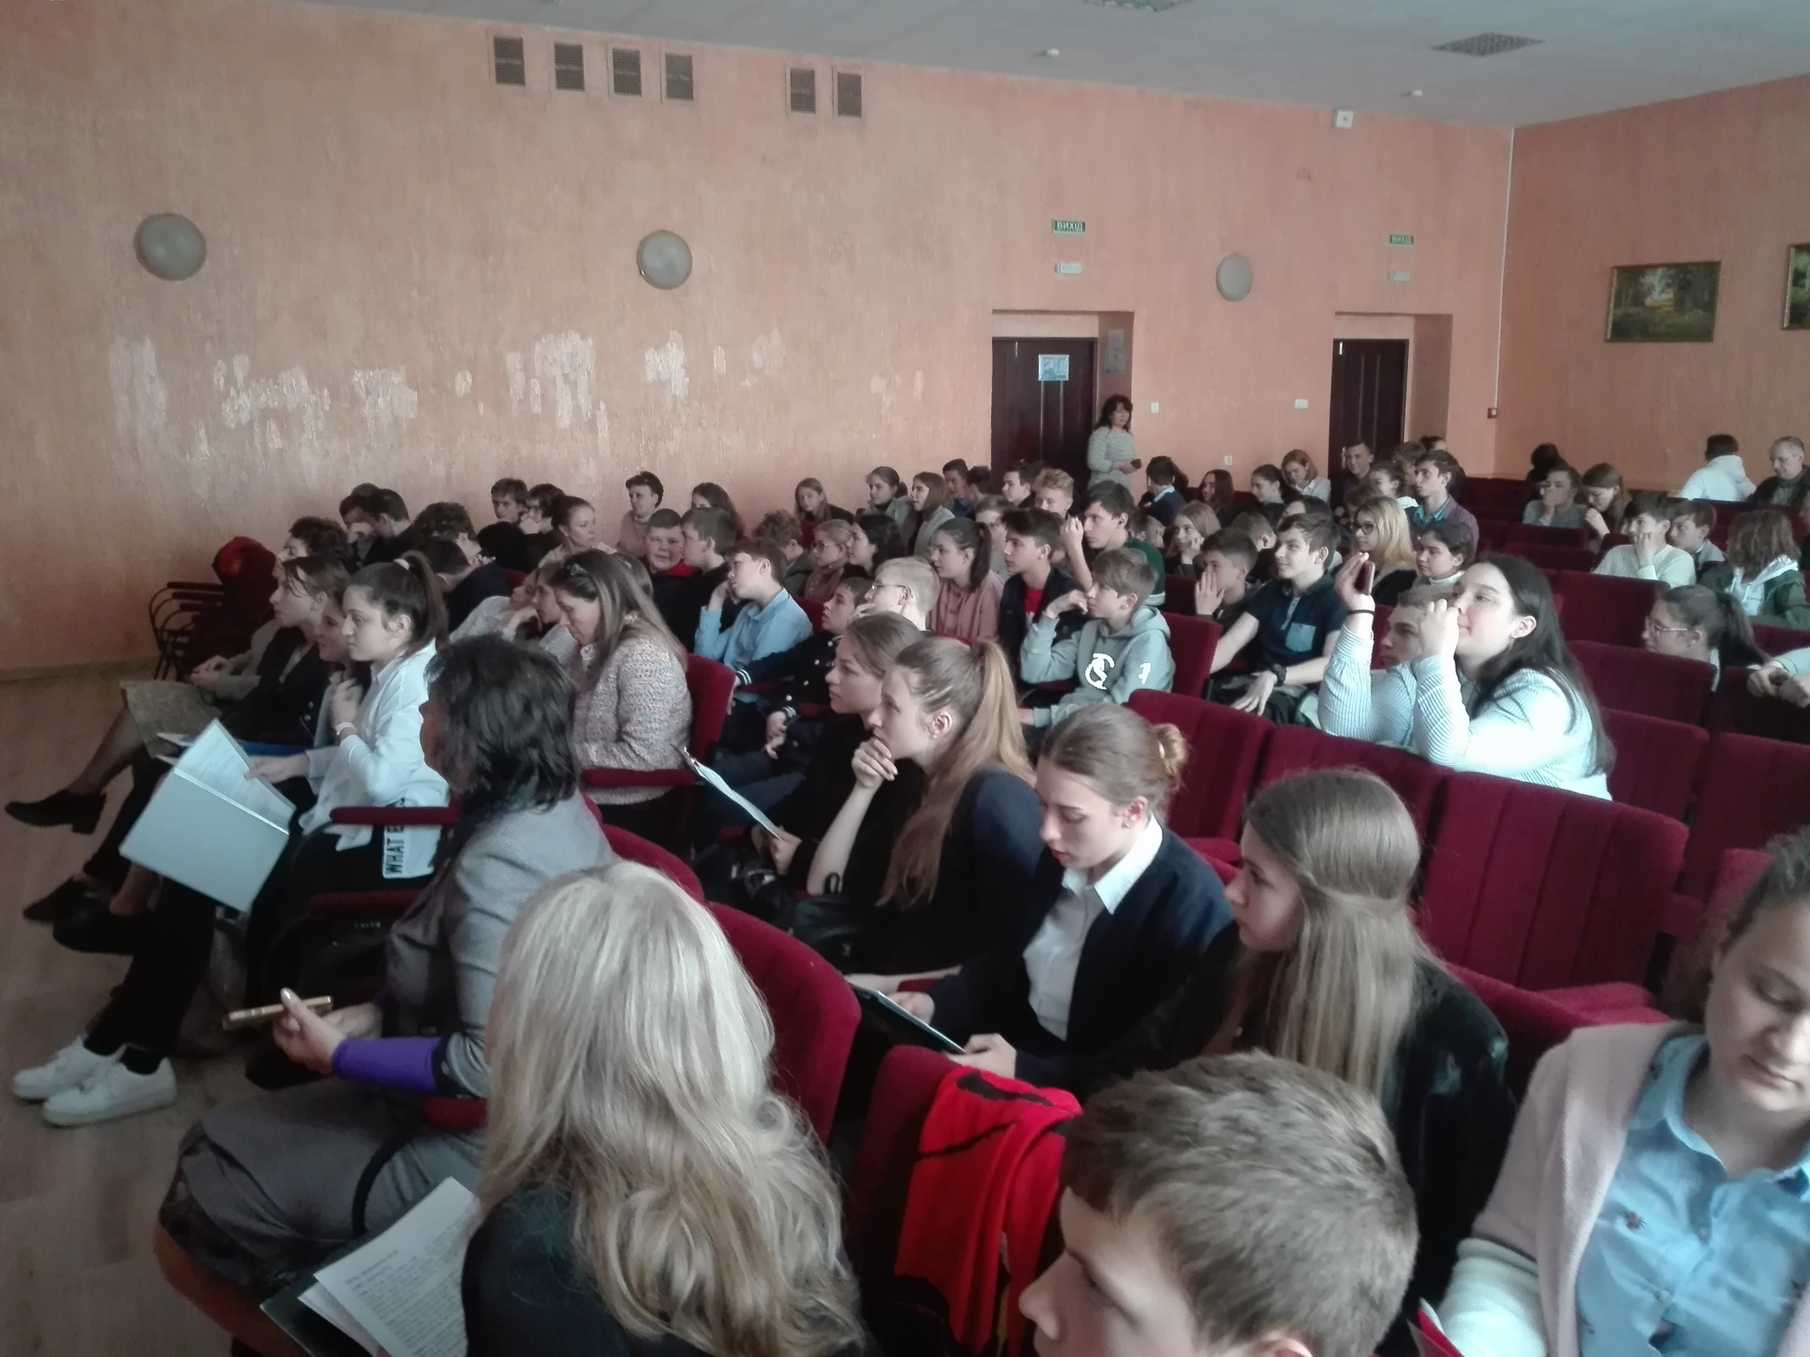
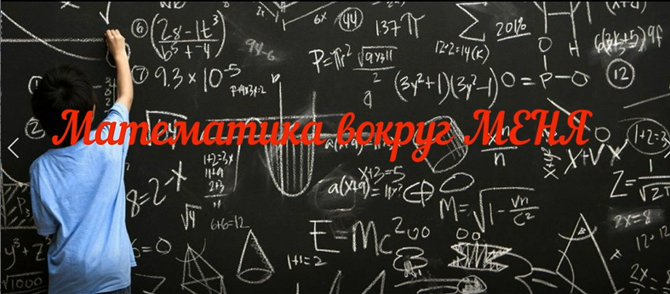
Математичний калейдоскоп
«Математика навколо мене»

Slide 21

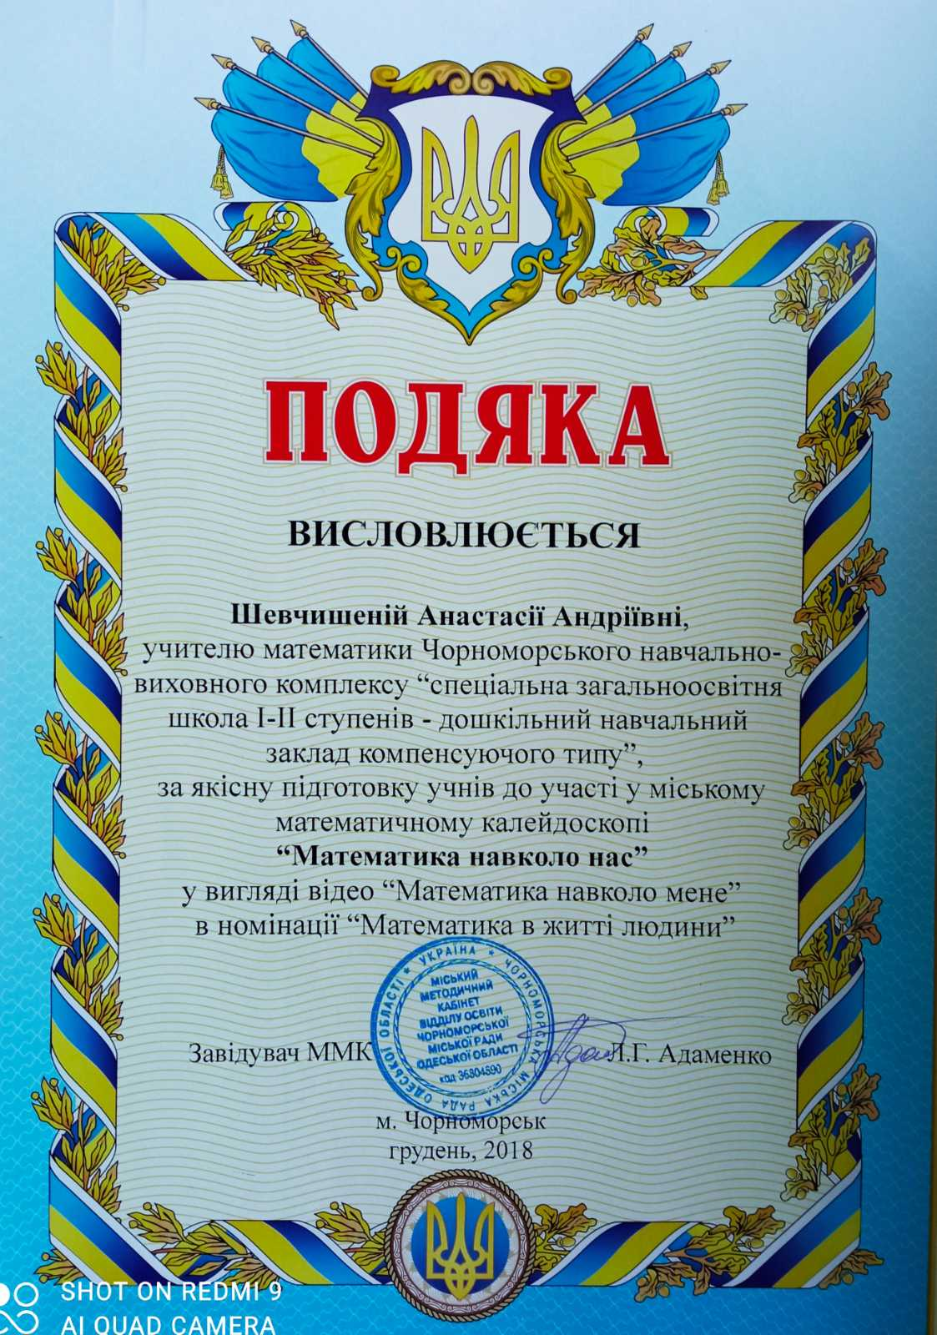
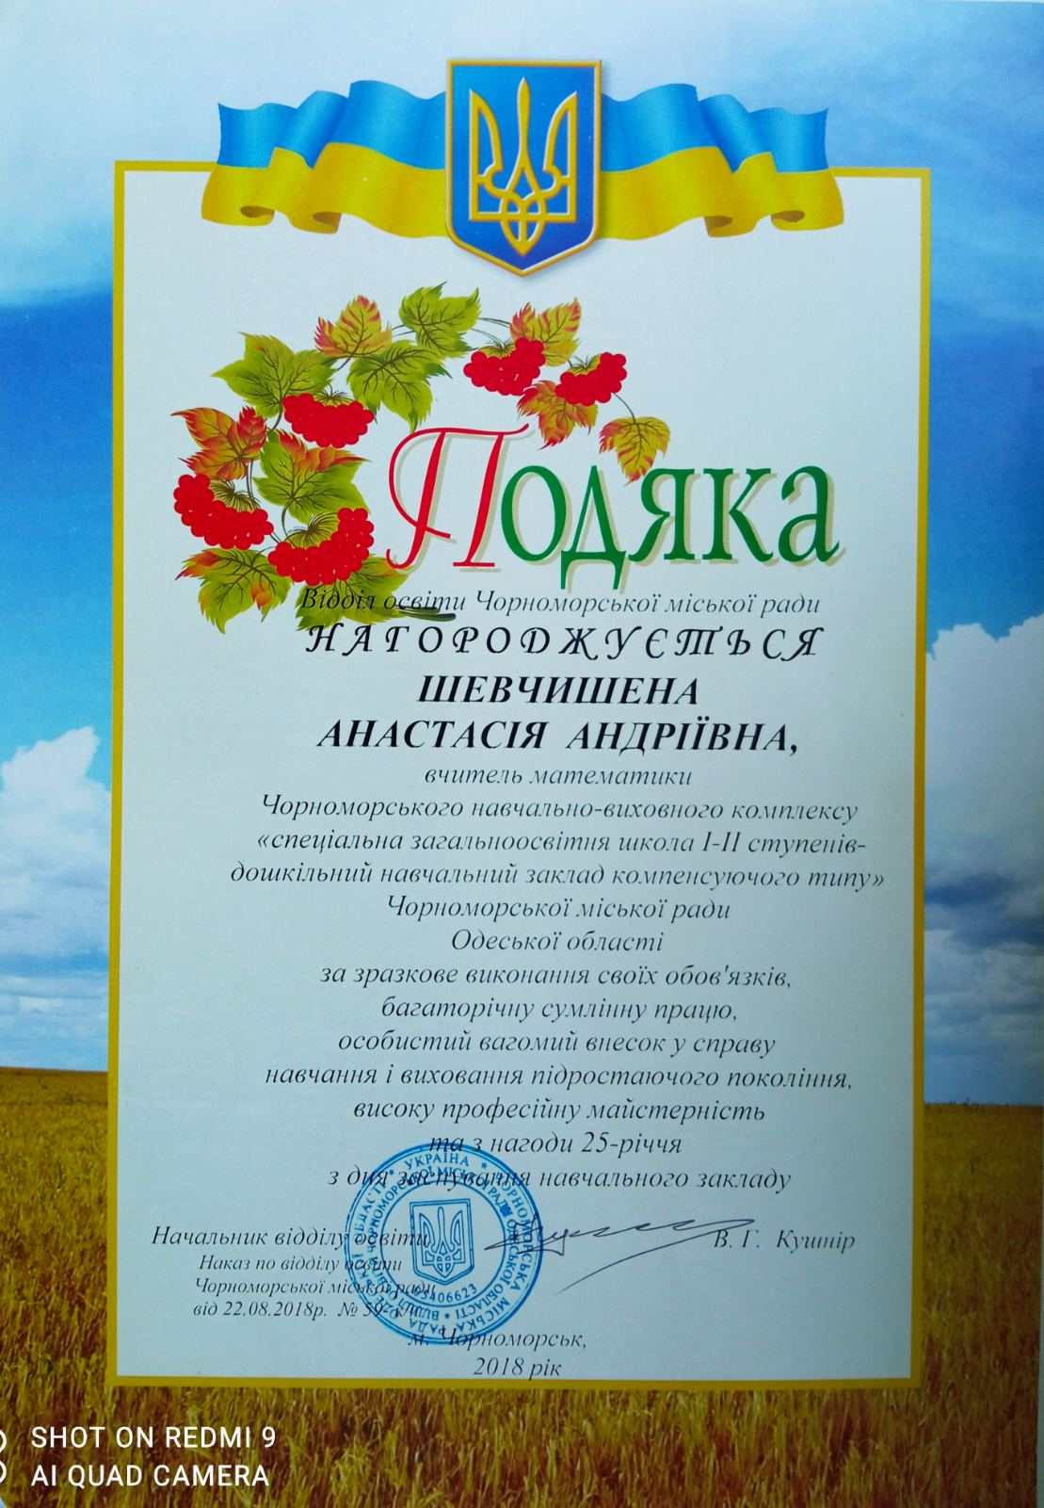

Slide 22
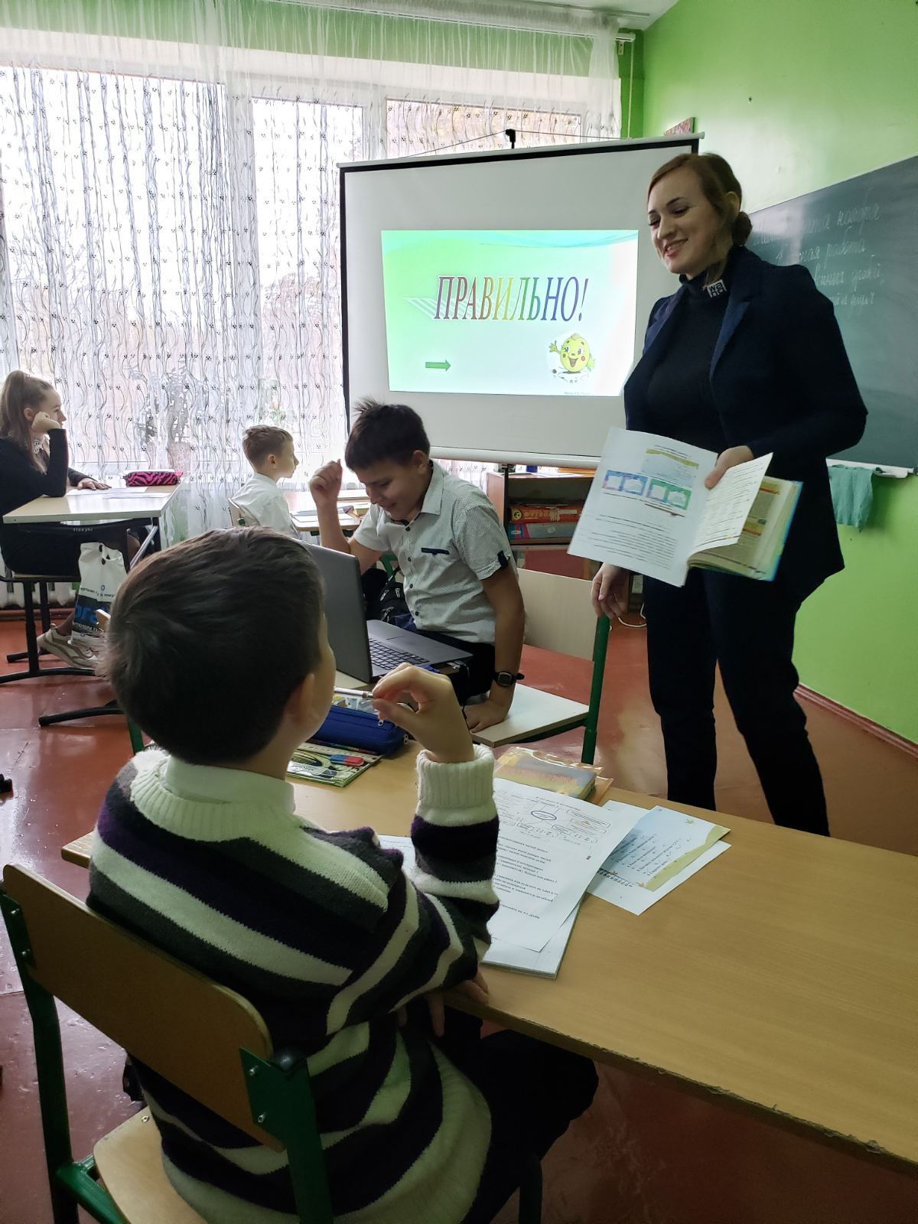
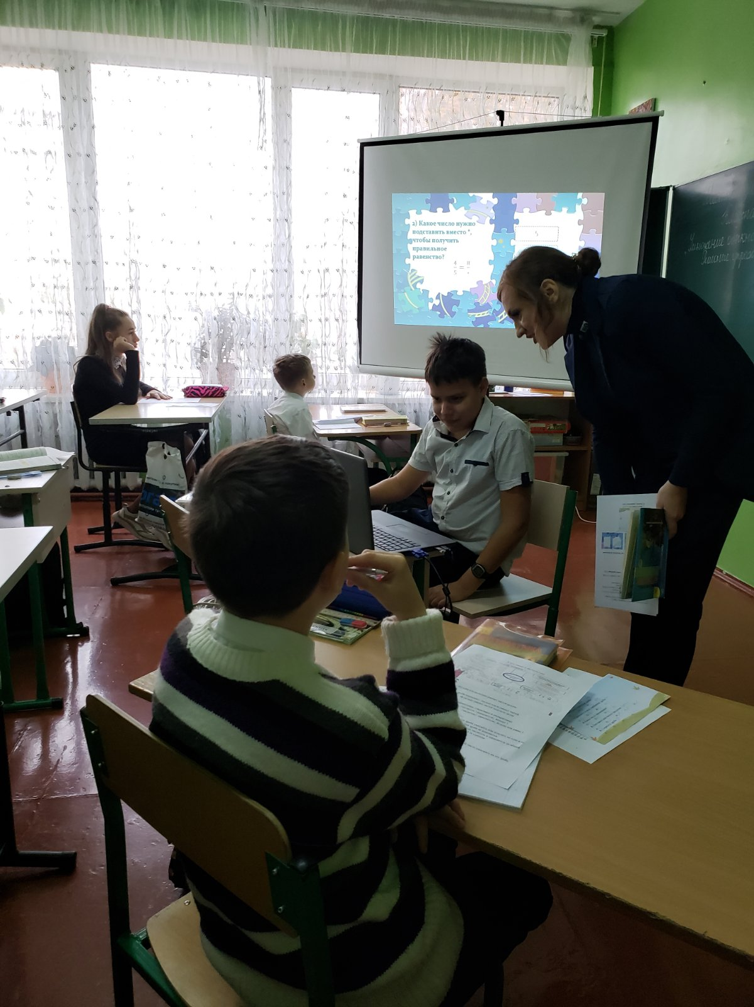
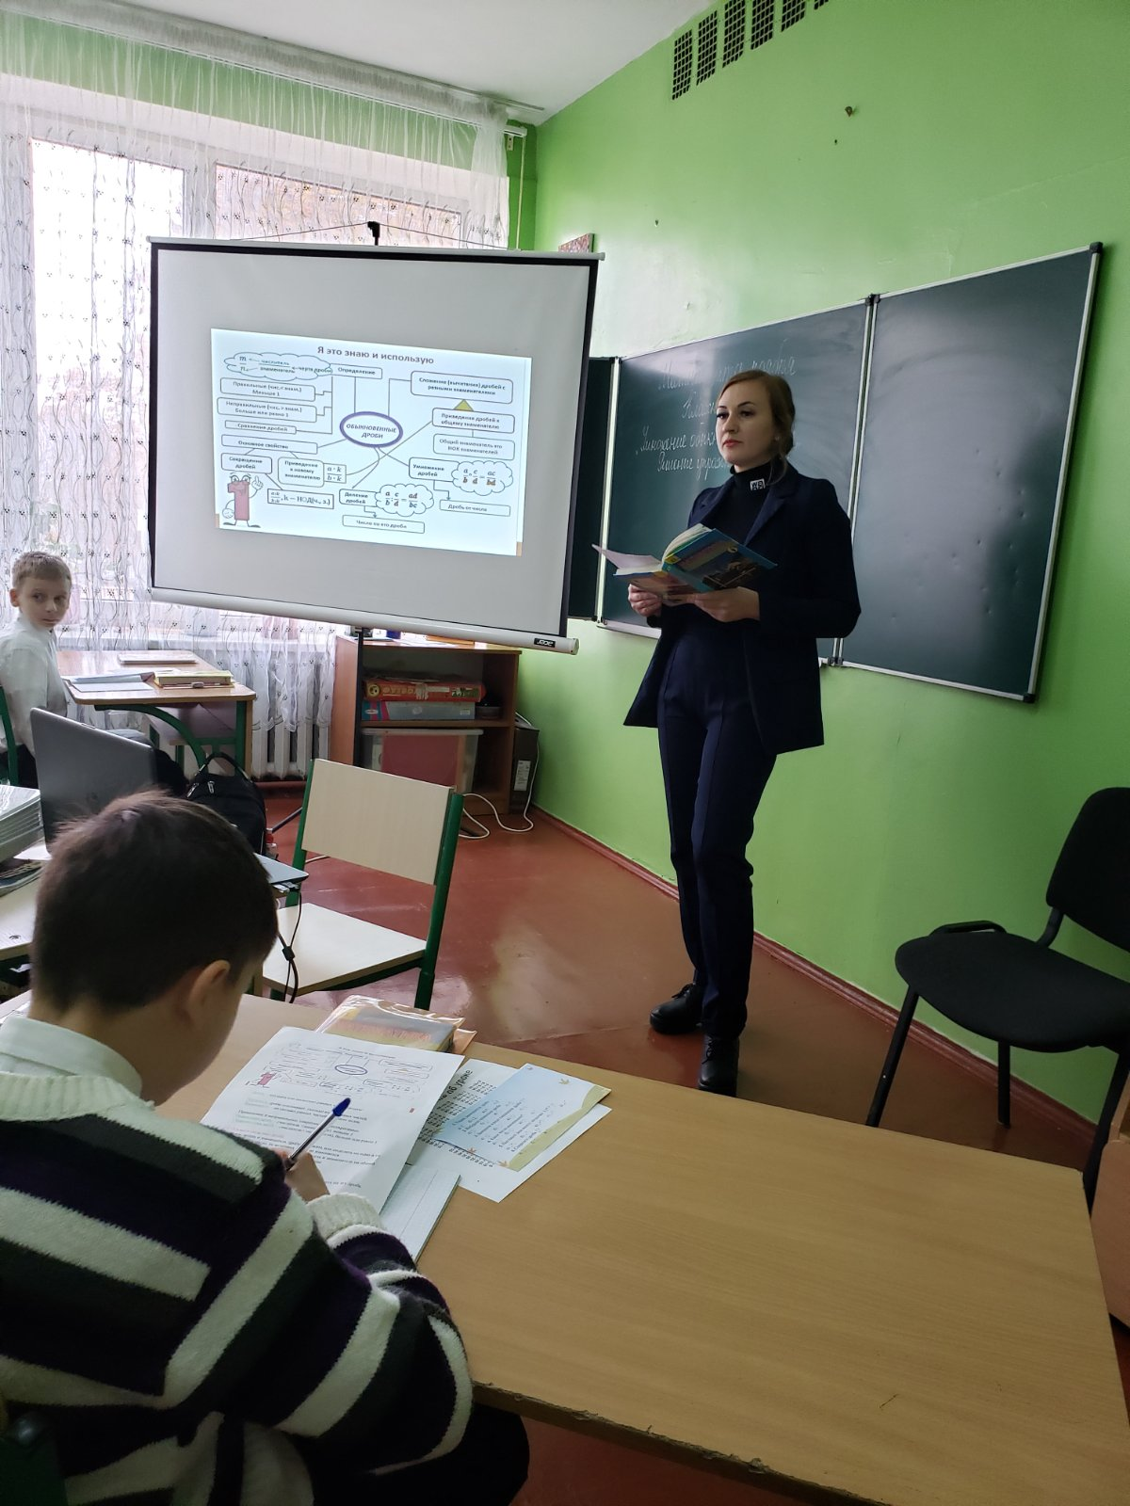

Відкритий урок в 6 класі на тему:
«Множення звичайних дробів.
Розв’язування задач і вправ»

Slide 23
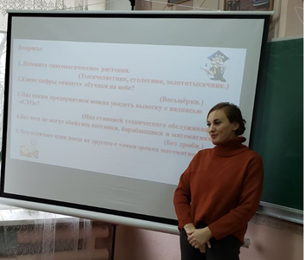
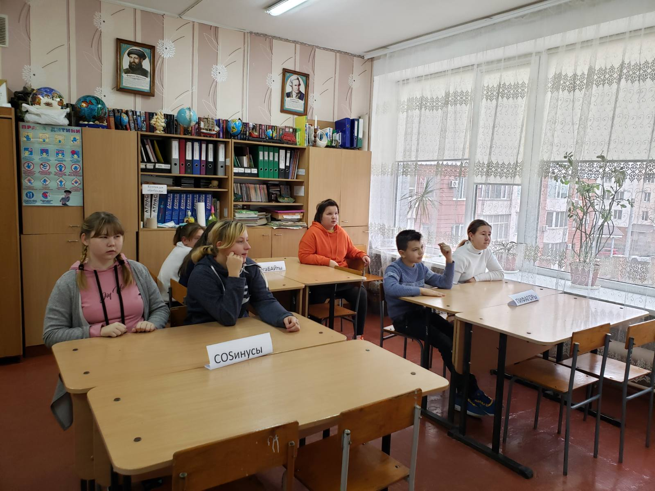
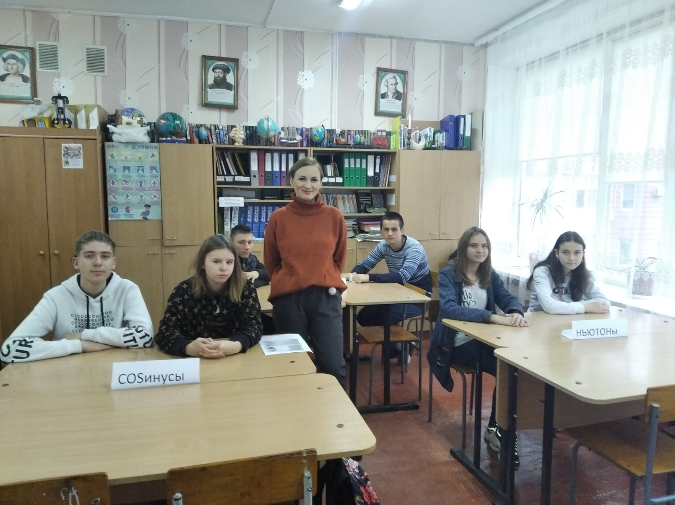
Брейн-ринг

Slide 24
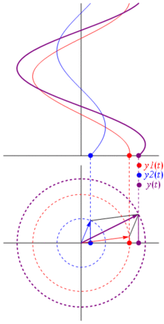
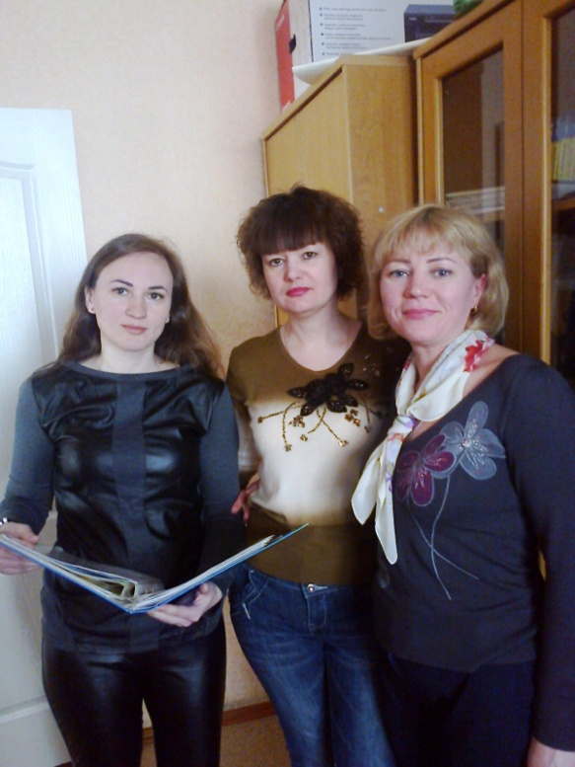
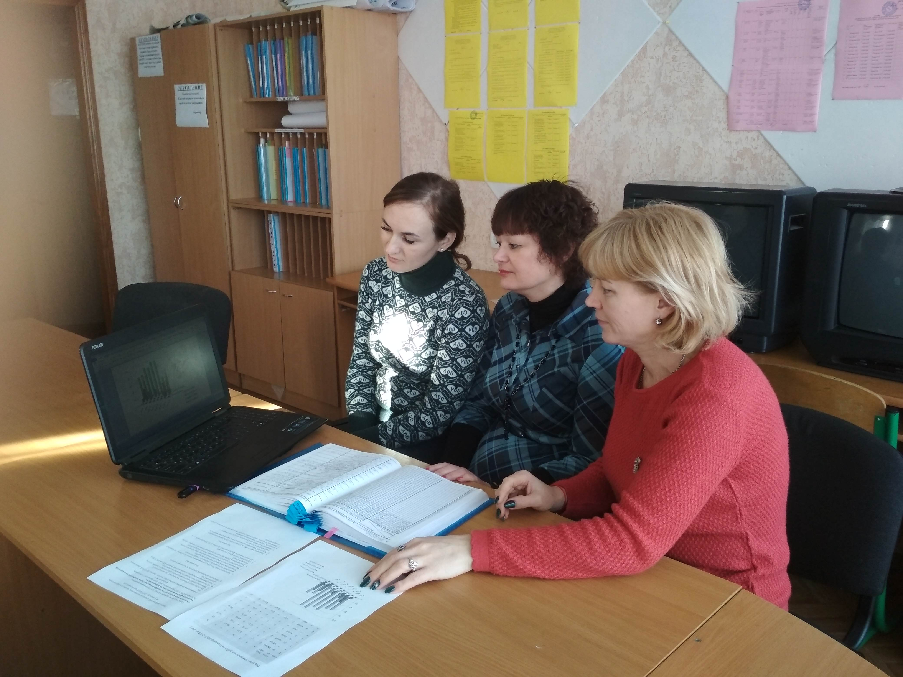
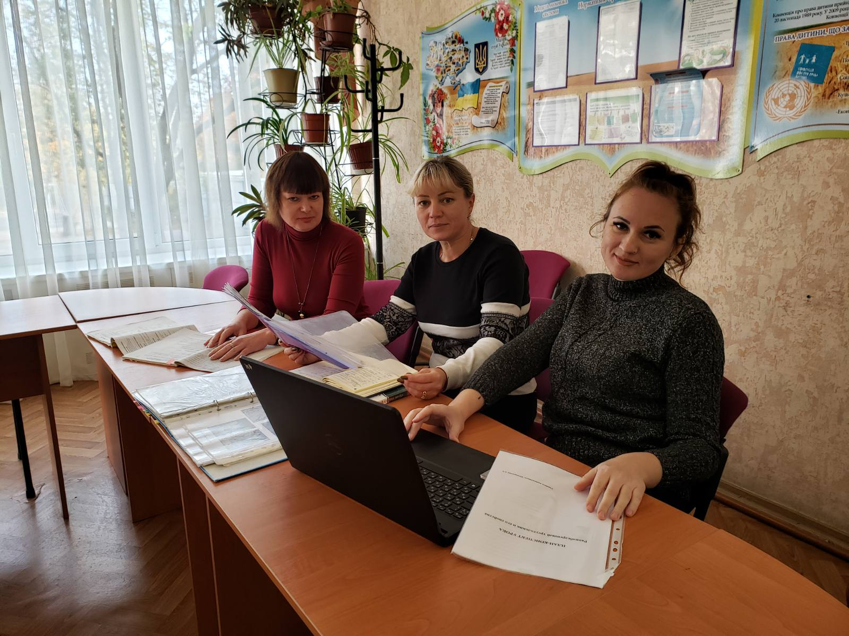

Участь у МО

Slide 25
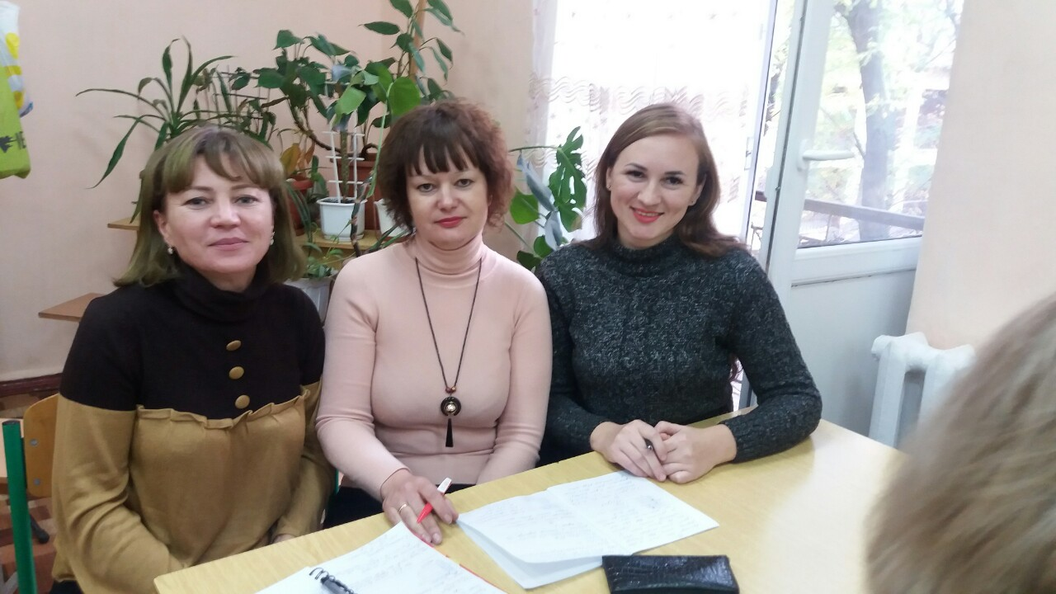
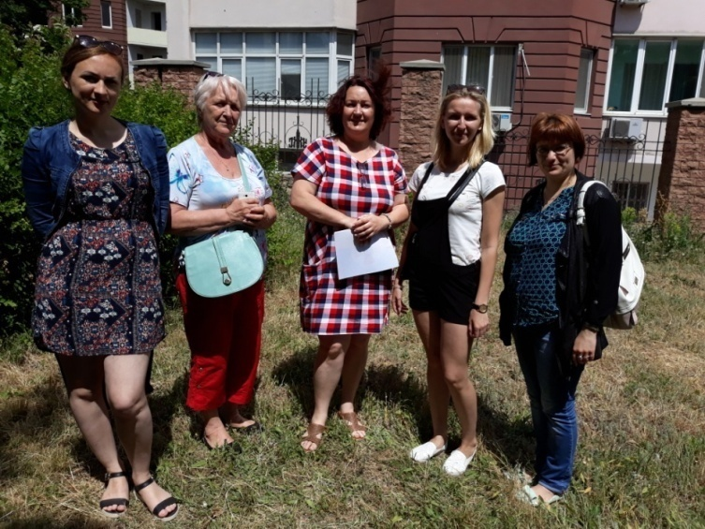
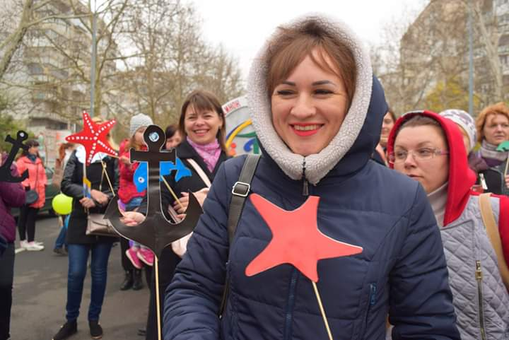
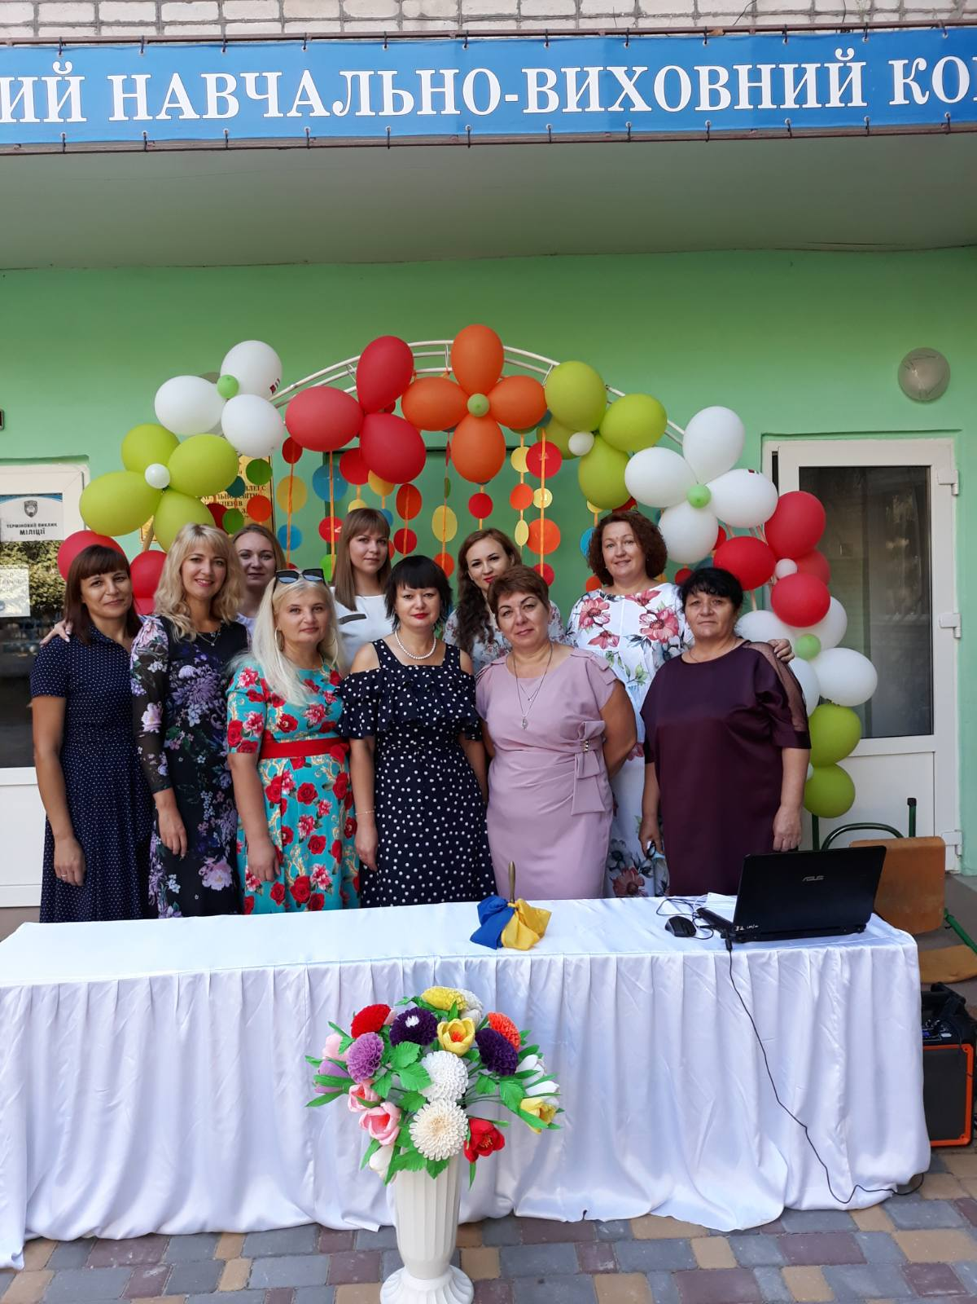
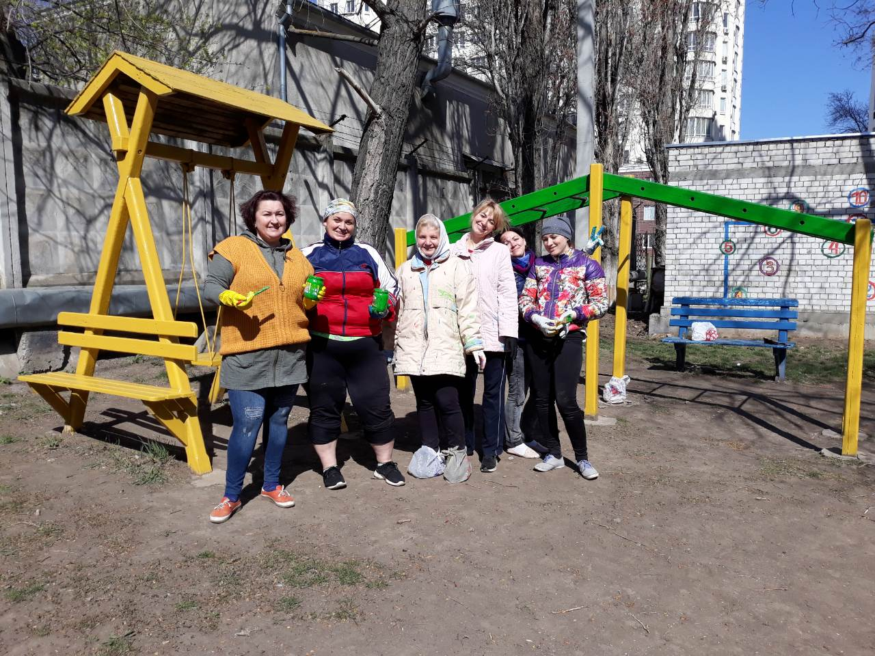
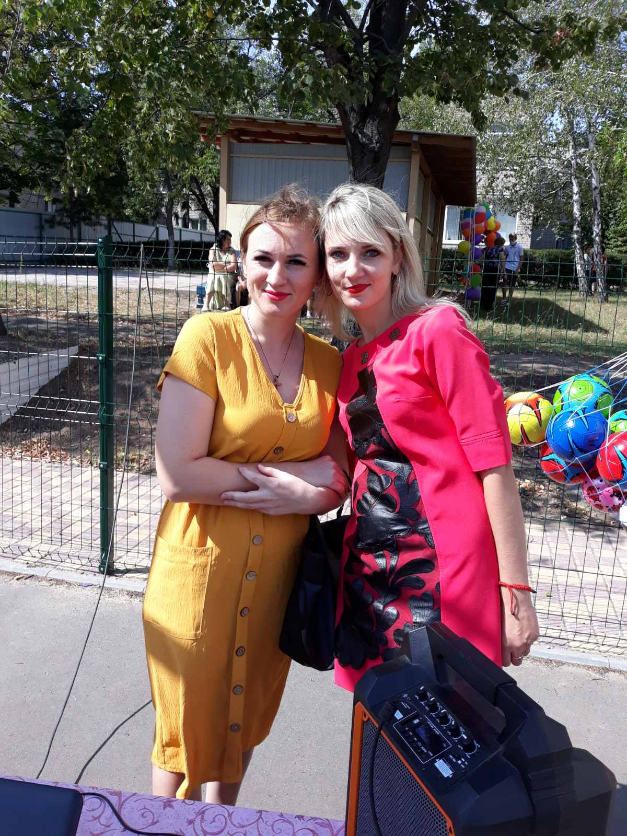
Робота з колективом

Slide 26

Дякую за увагу, далі буде…

